Slide 2
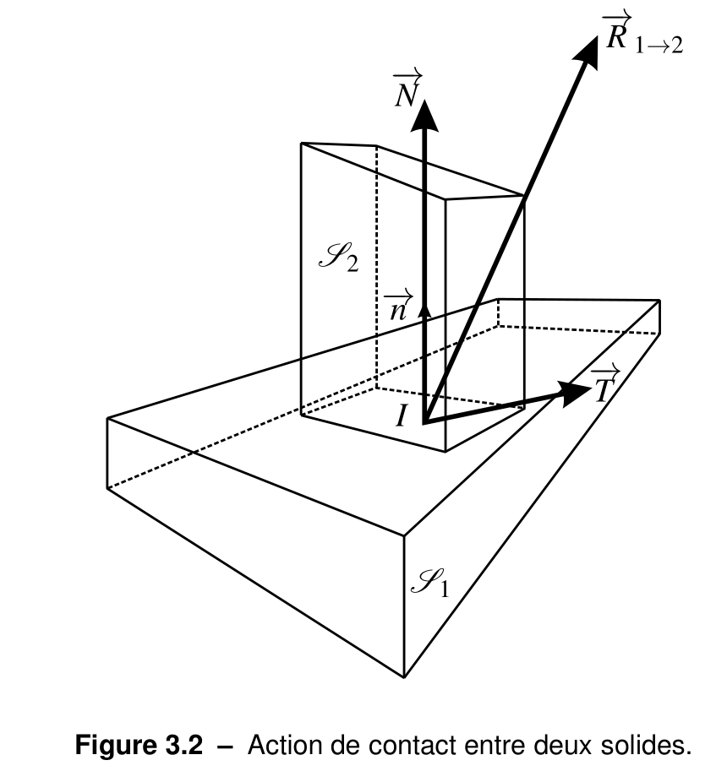
Source: Sanz Dunod MP

Slide 3
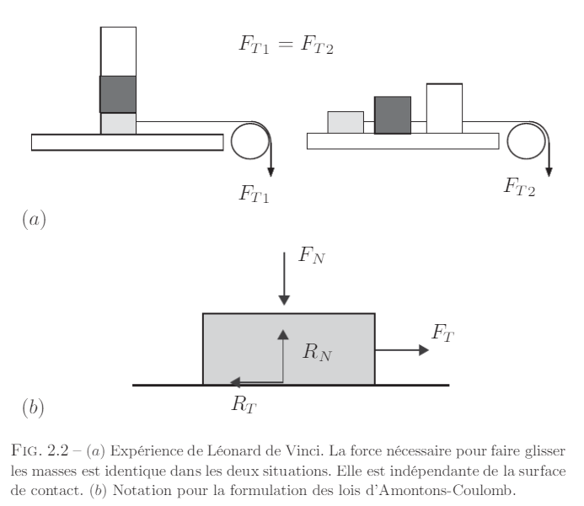
Source: Milieux granulaires Andreotti

Slide 4
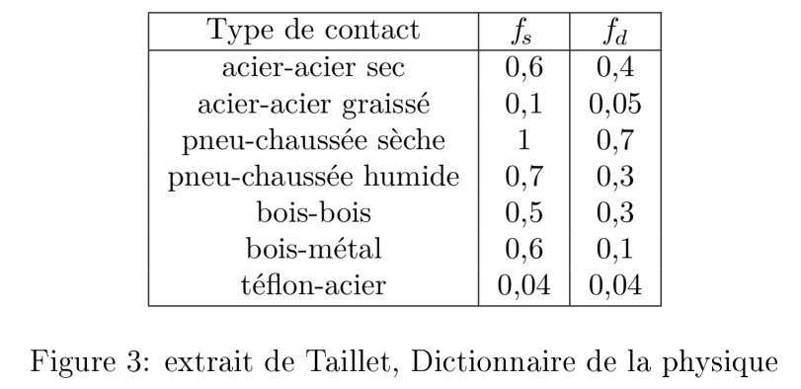

Slide 5
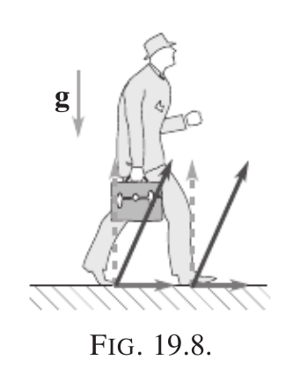
Source: Pérez, mécanique

Slide 6
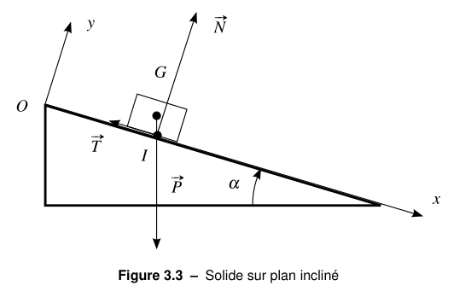
Source: Sanz Dunod MP

Slide 7
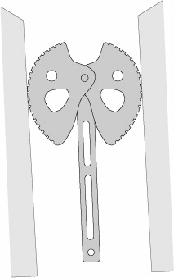
Exemple de coinceur utilisé en escalade. Source: fr.wikibooks.org

Slide 8
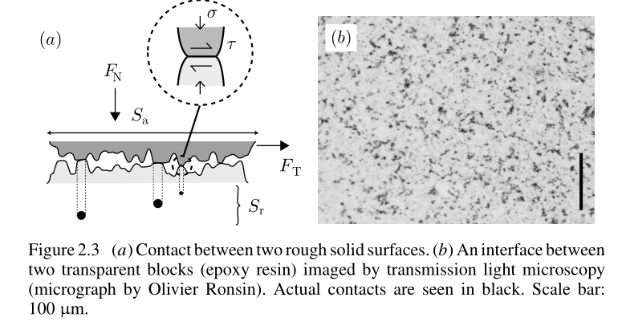
Source: Milieux granulaires Andreotti

Slide 9
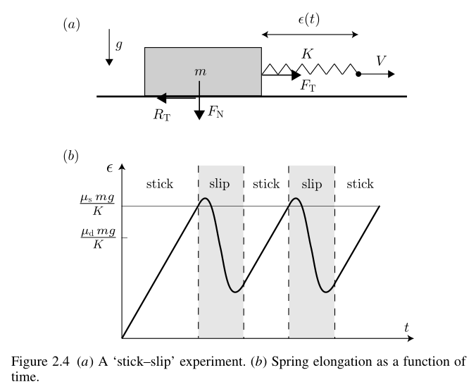
Source: Milieux granulaires Andreotti

Slide 10
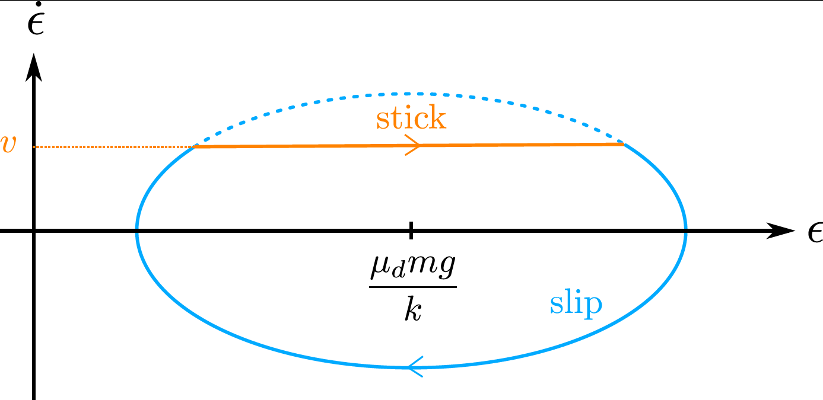
Portrait de phase
Source: C. Colléaux

